Slide 1

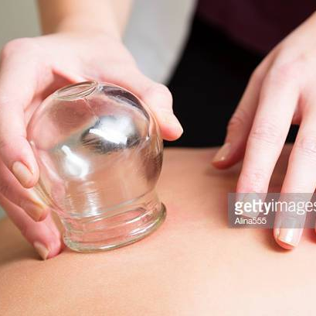
Stage de Formation
Aux TECHNIQUES DES VENTOUSES
FORMATION CERTIFIANTE
Réservez votre stage de Santé Bien-ÊTRE avec les techniques des VENTOUSES
du
ÉQUILIBRE FONCTIONNEL
et ENERGETIQUE
DRAINAGE AVEC VENTOUSES
TECHNIQUES DE REMISE EN FORME
SESSIONS 2022
Février : 12 & 13
Mars : 25 & 26
Mai : 13 & 14
Juin : 04 & 05
Septembre : 23 & 24
Novembre : 18 & 19
TENDONS ET ARTICULATIONS
DETOXINATION DE L’ORGANISME
Stages à Salon de Provence – Réservations & Renseignements au 0624762514
Web : www.lequationdubienetre.fr / Email : lequationdubienetre@gmail.com

